Slide 1
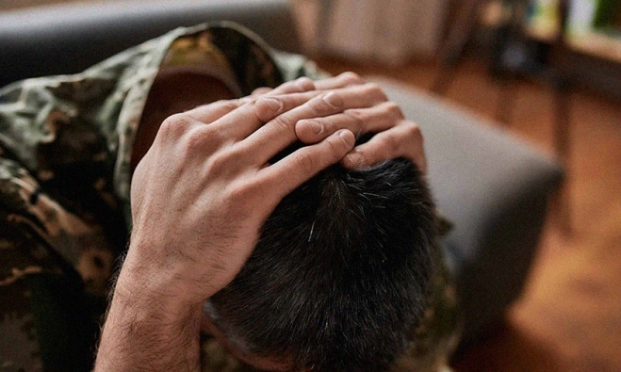
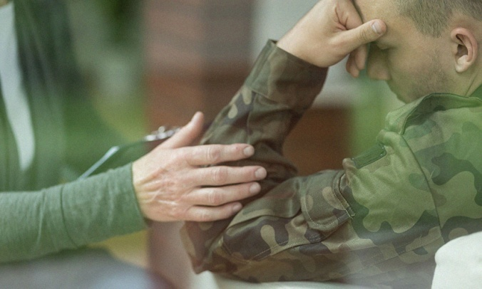
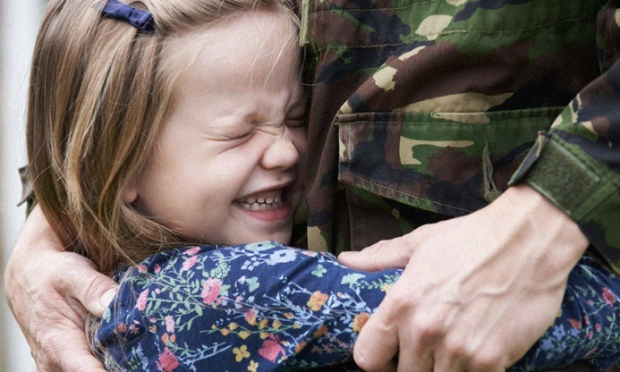
Тема:
ПТСР у участников СВО как актуальная проблема в ближайшее десятилетие и её влияние на образование детей.
Катышева Екатерина Александровна
педагог-психолог
МБДОУ ЦРР детский сад «Солнышко» Республика Хакасия, г. Сорск

Slide 2
Проблема ПТСР у военных
Негативные последствия
Напряжение в семьях, разрушение отношений.
Передача посттравмы родным.
Умопомешательство, суицидальный итог
Алкоголизм , запрещенные вещества
В итоге:
Неблагополучная семейная обстановка
+дисгармония семейных отношений +авторитарный стиль воспитания для ребенка
=
Причины глубокого и общего отставания ребенка в образовании

Slide 3
Вариант решения негативных последствий проблемы:
Создание информационно-обучающих кейсов квалифицированными специалистами «Мой папа защитник», «Вместе» и др. затрагивающих тему ПТСР, для детей в соответствии с возрастом для использования на уроках ОРКСЭ в школе, нравственно-патриотических занятиях в ДОУ.
Внедрение обязательного инструмента для педагогов-психологов: комната психологической разгрузки для сопровождения семей СВО. Включение детей этих семей в «группу риска», обязательный контроль семьи через психоэмоциональное состояние ребенка и результаты обучения.

Slide 4
Что должны знать и понимать дети участников СВО для минимизации страха и шока при проявлении признаков ПТСР
Участники военных действий могут видеть сны, связанные с боевыми действиями и травматическими событиями. Они могут быть настолько реалистичными, что человек просыпается в поту, с чувством панического страха, крика и т. д.
Постоянное ощущение опасности, повышенная тревожность и нервозность, острая реакция на громкие звуки. Гипервозбудимость часто сопровождается раздражительностью, внезапными вспышками гнева и неспособностью расслабиться, постоянным напряжением мышц.

Slide 5
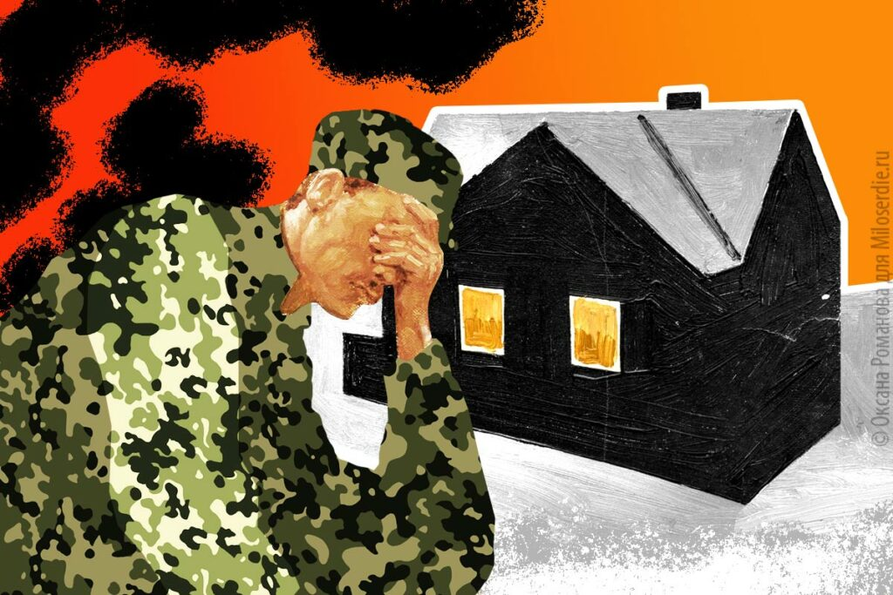
Специфические триггеры. Конкретные запахи (горючего, пороха), виды транспорта (танки, вертолеты), или даже определенные типы пейзажей (например, пустынные районы) вызывают воспоминания о травматических событиях. Эти триггеры могут внезапно напомнить о пережитом стрессе и вызвать приступы паники/сильного страха.
Эмоциональная онемелость. Утрата способности испытывать радость, чувство изолированности, проблемы с установлением эмоциональных связей. Человек ощущает себя оторванным от окружающих, не в состоянии наслаждаться теми вещами, которые раньше приносили удовольствие.
Проблемы с возвращением в гражданскую жизнь. Трудности в общении с близкими и друзьями, потеря цели и смысла, невозможность устроиться на работу. Все это усугубляет состояние военных с посттравматическим стрессовым расстройством.

Slide 6
Из личного опыта:
Привлечение семьи в образовательный процесс благотворно может влиять на психоэмоциональное состояние родителей, в особенности на пап, дает жизненный ресурс. Ведь дети это то, ради чего хочется жить. Именно этот ресурс дает душевное равновесие и благополучие в семье, позволяет ребенку полноценно получать образование а не отвлекаться на недетские проблемы.

Slide 7
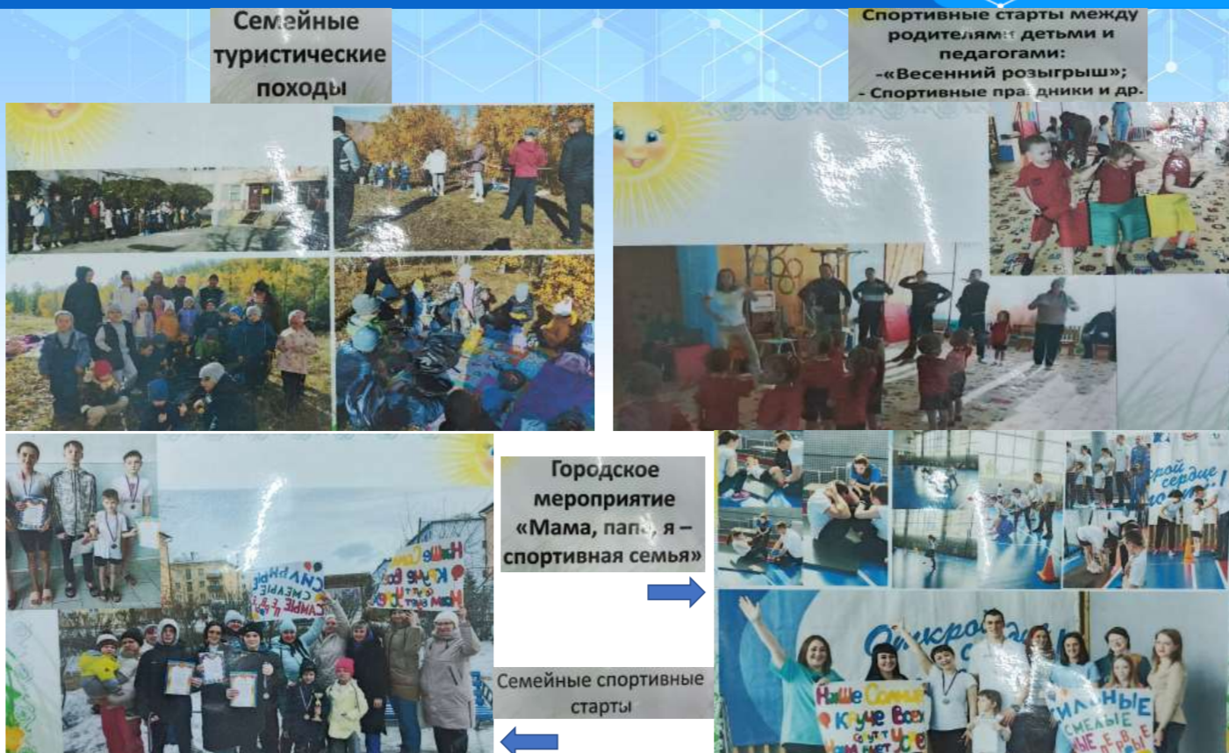

Slide 8
Таким образом, внести в Стратегию развития образования:
Создание специалистами информационно-обучающих кейсов в соответствии с возрастом.
Обязательное оснащение образовательных учреждений комнатами психологической разгрузки.

Slide 9


